Slide 1
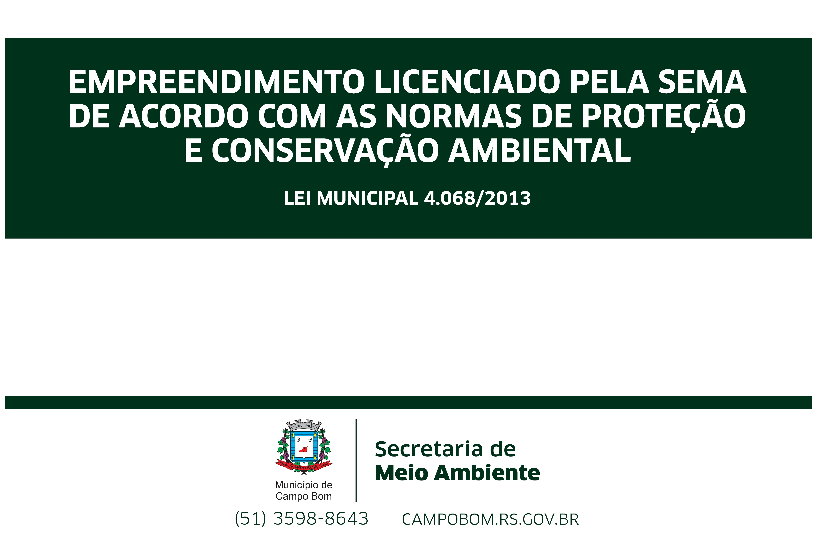
EMPREENDEDOR: NOME DO EMPREENDEDOR
EMPREENDIMENTO: NOME DO EMPREENDIMENTO/ATIVIDADE
LICENÇA: (LP/LI/LIR/LO/LOR) Nº ......
VIGÊNCIA DA LICENÇA: DATA DE EMISSÃO E VALIDADE

Slide 2
INFORMAÇÕES SOBRE O MODELO DA PLACA PARA DIVULGAÇÃO DE LICENCIAMENTO AMBIENTAL
Placa para indústrias em geral e demais atividades (EXCETO LOTEAMENTO, CONSTRUÇÃO CIVIL e PRAD):
I - Material: PVC, zinco ou madeira montada em moldura de madeira;
II - Dimensão: 60 cm x 40 cm.

